Slide 1


Slide 2
أكاديمية بيت اللسانيات الدولية (تركيا)
محاضرة علمية في موضوع:
القارئ في الأدب
«من المفهوم النسقي إلى المفهوم المتغير.»
إعـــداد وتقــــديم:
د. محمــد ايـت احمــــد
باحــث في الســرد وتحــليل الخــطاب.

Slide 3

مدخل؛
في البدء
النقاش النظري حول مفهوم "قارئ" تبلور في مراحل متقدمة، لكن الإشارات إليه لم تنهض على رؤية معرفية ومنهجية متبصرة، أشير هنا إلى الفصل الذي خصصه جون بول سارتر في كتابه " ما الأدب؟ " تحت عنوان " لمن نكتب؟ ". إن هذا الفصل برمته يوضح الانشغال الإشكالي المبكر لدى هذا الفيلسوف الوجودي بمسألة القارئ والقراءة.
انظر: جون بول سارتر، ما الأدب، ترجمة محمد غنيمي هلال، دار نهضة مصر للطباعة والنشر، القاهرة، ص 80.

Slide 4
إشارات أولية لابد منها...
وظيفة القارئ مغيبة وأدواره مهمشة في عهود ما قبل، فلم يكن يحظى بهذا العمق النظري الذي أفرزته فلسفات التأويل ونظريات القراءة...
لقد كان القارئ في التصور الكلاسيكي مجرد آلة استهلاكية، تتلقى عالم النص ومرايا المؤلف بشكل أفقي تهيمن عليه الرتابة والمحاكاة.
يمكن العودة إلى: أحمد بوحسن، نظرية التلقي والنقد الأدبي العربي الحديث، ضمن دراسة: نظرية التلقي إشكالات وتطبيقات، ص 27.
اعتبر القارئ لردح من الزمن ذلك العنصر الغائب أو المهمش، إلى أن شهد المنظور النقدي الغربي بروز مدرسة كونستانس الألمانية، التي حاولت استكناه تلك العلاقة الإيروسية بين النص والقارئ بمغايرات جديدة...
المرجعية التواصلية مع رومان ياكبسون ورولان بارت، والمرجعية السوسيولوجية بارزة في جهود جاك دريدا وروبير اسكاربيت وجاك لينهاردت، والمرجعية الأسلوبية مع ميكائيل ريفاتير، والمرجعية البلاغية ممثلة في أبحاث ميشال شارل، المرجعية السيميولوجية متجلية في دراسات أمبرتو إيكو... كلها خلفيات ابستيمولوجية تطرقت إلى مفهوم "قارئ"...، ثم أخيرا شكلت المرجعية الاستيطيقية مع هانس روبير ياوس وفولفغانغ إيزر بحثا معمقا في فلسفة المفهوم ومأسسة عوالمه الاستشرافية…

Slide 5
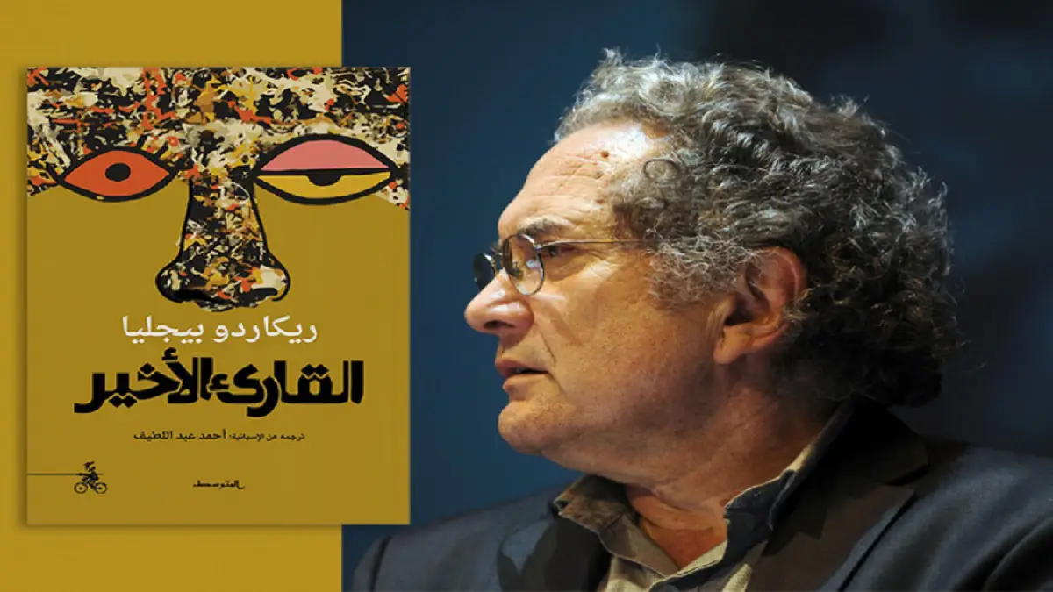
أشكلة المفهمة (من النسقي إلى المتغير) توضيحات أولية...
المفهوم النسقي Concept structurel: نسقية المفهوم هي بنيته الداخلية القارة في حقل معرفي بالذات، سالمة من الانتهاكات والتفاعلات الابستيمية... مفهوم "القارئ" يتحدد في المشترك الإنساني على أساس أنه مستقبل ومتلقي لمنجز قرائي، غير أن تقويض المفهوم ومحو بؤرته في الدرس النقدي الحديث، يُسارع كما يعبر عن ذلك الأرجنتيني ريكاردو بيجليا من حدة السؤال البدهي: ما هو القارئ؟ ومن هو؟ وهو ما يضعنا من جديد في صميم أشكلة مفهومية...
انظر كتابه: ريكاردو بيجليا، القارئ الأخير، ترجمة أحمد عبد اللطيف، منشورات المتوسط، ط1، 2020.
معجميا تحيل مادة الفعل "قرأ" في أول الأمر على تلقي المكتوب، كما أن المتلقي أو المستقبل يتحدد عبر مواجهة اللغة، لكن منعطفات الدرس النقدي الغربي في اتجاهاتها المختلفة تحول معها مفهوم قارئ إلى سامع ومشاهد وإشاري...
لقد تفسخ نسق المفهوم وهو ما نتج عنه توسعة في المتغيرات...

Slide 6
ترحالات مفهوم القارئ (نشوء بينتخصصاتي (pluridisciplinarité
تجاذبات مفهوم القارئ ترتحل بين سوسيولوجية القراءة، والدرس الهيرمينوطيقي، والسيميائيات، والأسلوبية البنيوية ونظرية التلقي..
بول ريكور في كتابه: Le conflit des interprétations وشارل سندرس بيرس في مؤلفه: Ecrits sur le signe وميشال ريفاتير في بحثه: L'illusion référentielle وأمبرتو إيكو في دراسته: Notes sur la sémiotique de la réception وأخيرا هانس روبير ياوس في: Pour une herméneutique littéraire ثم فولفغانغ إيزر في: L'acte de lecture
أما الإشارات إلى مفهوم القارئ في بعض المباحث الأخرى؛ تكون إما سياقية أو عرضية كما سنوضح في محور وضعنا له عنوان مغايرات مفاهيمية أخرى...

Slide 7

في الدرس السيميائي: القارئ النموذجي Lecteur Modèle)) لدى أمبرتو إيكو.
في كتابه "القارئ في الحكاية" (Lector in fabula) توطدت المرحلة الحقيقية في علاقة إيكو بإشكالية القارئ، ومن وجهة نظر سيميولوجية متأثرا ببيرس، طرح فكرة قارئه النموذجي، وانطلق فيها من كون كل نص من النصوص السردية التي كانت مدار انشغاله في كتابه القارئ في الحكاية، يفترض إيكو مشاركة تفسيرية لقارئه النموذجي...
إن قارئ إيكو النموذجي تشترط فيه «الموسوعة القرائية» لأنه يواجه البنى الغائبة بذاكرته القرائية وبتعالقاته الذهنية، حيث يرى إيكو ضرورة هذا القارئ لأنه مستلزم في قانون لا اكتمال النص ونشازه في العادة «ولهذا يتوقع قارئا نموذجيا يستطيع أن يتعاون من أجل تحقيق النص بالطريقة التي يفكر بها المؤلف نفسه، ويستطيع أيضا أن يتحرك تأويليا كما تحرك المؤلف توليديا»...
من ضمن ما يؤخذ على جنس القارئ هذا عند إيكو كونه لا حقيقي ويتعذر وجوده النصي بالكيفية المثالية التي حددها، ذلك أنه يبقى مجرد تخييل محض فهو يمثل لوضعية تواصلية شبه مستحيلة، لأن القارئ لا يمكنه استنفاذ كل الدلالات النصية على أساس من المماثة التي يفترضها المؤلف...
راجع بهذا الصدد: المصطفى العمراني، القراءة والتأويل بين أمبرتو إيكو وفولفغانغ إيزر، فكر ونقد، عدد 67، مارس 2005، ص 68.
يمكن أيضا مراجعة؛ المصطفى العمراني: من سلطة الكاتب إلى حرية القارئ، فكر ونقد، العدد 88، أبريل 2007، ص 107.
للاستئناس ولكل غاية مفيدة، انظر: أمبرتو إيكو، القارئ النموذجي، ترجمة أحمد بوحسن، مجلة آفاق، اتحاد كتاب المغرب، عدد 8-9، 1988، ص 142.

Slide 8
في نظرية التلقي: القارئ الضمني. ((Le lecteur implicite لدى فولفغانغ إيزر.
وُضع القارئ في مشروع مدرسة "كونستانس الألمانية" في سيرورة المركز؛ «فالقارئ عندها لم يعد طرفا مستهلكا لمعنى النص وقصدية المؤلف، وإنما تحول إلى عنصر فاعل في عملية إنتاج المعنى...»
راجع للتوسيع: محمد القاسمي، القراءة والتأويل في النقد الأدبي الحديث، مرجع مذكور، ص 64.
تحدث إيزر عن مفهوم "القارئ الضمني" باعتباره الأداة الإجرائية المناسبة لوصف التفاعل الحاصل بين النص والقارئ...
لقد تعددت الإحالات إلى هذا العنصر، فثمة من الباحثين من يسميه أيضا "بالقارئ المفترض" كما هو الشأن مع عبد العزيز طليمات، ولكن القارئ المفترض لا يحيل إلى الضمني في العادة، لأن القارئ المفترض هو أي قارئ يمكنه أن يلتقي بالنص ويقرأه، وليس أبدا ذلك المتضمن في النص، وتقابله في الفرنسية عبارة Le lecteur supposé"" أو عبارة."Le lecteur virtuel"
انظر للتوسيع في إشكاليات مصطلحية: فعل القراءة: بناء المعنى وبناء الذات، قراءة في بعض أطروحات فولفغانغ إيزر، ص 163.
يقترح إيزر مفهوم "القارئ الضمني" لأنه قارئ دائم الإنجاز والتحقق، ولا يمكن تصوره منفصلا عن فعل القراءة...
--------«إن مفهوم القارئ الضمني يقترب من مفهوم القارئ النموذجي عند إيكو من حيث كونهما محفلين نصيين» وإذا اعتبر إيكو قارئه النموذجي موسوعيا قادرا على فهم الامتلاءات كما البياضات، مفسرا ومؤولا وبانيا لاستراتيجية الخطاب التي يضعها المؤلف، فإن إيزر أيضا يؤكد على إمكانية فاعلية قارئه، ويقول بهذا الصدد «ما دعوته بالقارئ الضمني ليس شخصا خياليا مدرجا داخل النص، ولكنه دور مكتوب في كل نص ويستطيع كل قارئ أن يتحمله بصورة انتقائية وجزئية وشرطية»...

Slide 9

في الأسلوبية البنيوية: الحديث حول القارئ الجمع(L'archilecteur) لدى ميكائيل ريفاتير.
إن قارئ ريفاتير، تقع مسألة فهمه ضمن سياق قولي أكبر وهو الخلفية الهجينة التي يصوغ ريفاتير ضمنها منظومة أفكاره، مشدودة إلى البنيوية ومتطلعة إلى السياق، يرى ريفاتير أن قارئه استكشافي؛ قارئ متعالي يتذوق ويقوم...
لم يُرد ريفاتير من قارئه هذا أن يكون بنيويا محضا يتوقف عند بنى النص وتراكيبه، وأراد أن يحرره من عقدة النسق ويعطيه فرصة التأثير ليلقي بقبضته على أحكام حول الأثر الأدبي...
إن قارئ ريفاتير إذن هو مجموعة قراء؛ قارئ تركيبي بنيوي، وقارئ أسلوبي تفسيري، وقارئ في فضاء المابين، إنه مجموع ردود أفعال هؤلاء وحصيلتهم، وهو ما يكون لمفهمة القارئ الجامع...
مما يلاحظ كذلك أن ريفاتير في محاولاته وضع حد للقارئ الجامع، أنها محاولات كانت متذبذبة بين تسميته بقارئ مخبر أو قارئ أعلى أو محلل أسلوبي...وهذا إشكال مفهومي يكون ناتج أحيانا عن الترجمات المتعددة، المشرقية والمغاربية...

Slide 10
في سوسيولوجيا القراءة؛ القارئ المفكك لدى جاك دريدا.
وجب التمييز بهذا الصدد ما بين "جمالية التلقي" و "علم اجتماع القراءة" من حيث كونهما نظريتان تختلفان فلسفيا واجرائيا عن بعضهما البعض في مقاربتهما لظاهرة القراءة. ولأجل ضرورة هذه الحدود نجد ياوس يؤكد: «لا ينبغي الخلط بين جمالية التلقي وبين سوسيولوجيا القارئ التاريخية التي لا تهتم سوى بمصالح القارئ الإيديولوجية وتغييرات ذوقه الشخصي..»
راجع؛ عبد الله بن صفية، السوسيولوجيا والمقاربة النقدية للنص الأدبي، مرجع مذكور، ص 7.
وجود الكتابة هو وجود للعب، وبالتالي تلقي الكتابة هي تدمير نظام وهمي، هكذا يعول دريدا على قارئه التفكيكي، الذي يعد واحدا من ضمن سيرورة من القراء تشير إليهم سوسيولوجيا القراءة كالقارئ الضمني المحايث عند مانفرد ناومان Manfred naumann والجمهور الواسع عند إسكاربيت...
للاستئناس: مانفريد ناومن، المؤلف. المرسل إليه. القارئ، ترجمة عبد القادر بوزيدة، مجلة اللغة والأدب، جامعة الجزائر، عدد 2، سنة 1993، ص 167-168.
كخلاصة فإن القارئ الذي يراهن عليه دريدا يتكئ على ممارسة نقدية تفكك النص لتكشف أن ما يبدو عملا متناسقا وبلا تناقضات هو بناء من الاستراتيجيات والمناورات البلاغية. إنها لعبة من التحايلات تروم فضح ذلك البناء وتنسف الافتراض بوجود معنى متماسك غير متناقض، ويؤكد دريدا أهمية تحطيم كل الجاهز والمؤطر والمشكل والنظامي سواء كان نظريا، أم ثقافيا، أو مؤسسيا. ويلاحظ دريدا على النصوص أنها ليست متجانسة دائما ويحدد مطلبه من القراءة قائلا: «ما يهمني في القراءات التي أحاول إقامتها هو ليس النقد في الخارج، وإنما الاستقرار والتموضع في البنية غير المتجانسة للنص، والعثور على توترات، أو تناقضات داخلية، يقرأ النص من خلالها نفسه، ويفكك نفسه - ---- أن يفكك النص نفسه فهذا يعني أنه يتبع حركة مرجعية ذاتية حركة نص لا يرجع إلا إلى نفسه، ولكن هناك في النص قوى متنافرة تأتي لتقويضه وتجزئته...»
راجع: جاك، دريدا: مقابلة أجراها، كاظم، جهاد: مجلة الكرمل، عدد،17 ،ص:59-،عن عبد الكريم ،درويش: فاعلية القارئ في إنتاج النص، المرايا اللامتناهية، مجلة الكرمل، 2010،ص:209.

Slide 11

المرجعية التواصلية: القارئ الانتشائي لدى رولان بارت.
--- لقد سعى رولان بارت إلى خلق قارئ تذوقي انتشائي، يتلذذ ببنيات النص، رغم أنه اهتم بموضوع قراءة النص ومقروئيته أكثر من اهتمامه بالقارئ نفسه، هذا الأخير الذي يحضر في القول التواصلي، إلا أن بارت ركز غير ما مرة على وظيفية قارئه، فالنص وهو ملك للقارئ، يقرأه قراءة إنتاجية مقتربة من الكتابة، يعيد فيها بناء معانٍ جديدة للنص، فيكتب من خلال قراءته نصا جديدا فوق النص.
يعمل بارت في لذة النص على التأسيس لقارئ يخوض اللعبة النصية التي تجعله يتفلت ويتحرر من طغيان المعنى الشمولي ويقرأ النص دون استثمار إيديولوجي، بل يصبح القارئ منشغلا ومنهمكا في البحث عن أثر (Trace) النصوص في هذا النص.
لكل غاية مفيدة: رولان بارت: لذة النص ،تر جمة فؤاد صفا و الحسين سحبان، ط2، دار توبقال للنشر، المغرب،2001، ص 37 .
يصبح مفهوم اللذة مقلقا للإيديولوجيا؛ حين يتحول قارئ اللذة إلى محب ومنتشي للنص، وسابح في بواطن النص، فيعيد خلقه واسترجاع الضائع إلى الحياة، وإعادة خلق النص؛ إنه قارئ يبحث في الوجه الآخر الرائع للكتابة أي وجه المتعة فالمتعة تنشأ في ملاحقة آثار النص، أي محاولة بلورة ممارسة نصية قوامها النقد والتحليل وليس الوصول إلى حقيقة ثابتة..

Slide 12

المرجعية البلاغية: القارئ التخييلي (Fictionnel) لدى ميشال شارل.
دافع ميشال شارل عن القراءة الهجينة التي تأخذ من القراءة البنيوية والسيميائية ما تفك به شفرة النصوص، إن القارئ عنده هو القادر على رصد البنيات البلاغية الشكلية وأثرها على مستوى التلقي. ومن هنا، يكون شارل قد تأثر بالبنيوية اللسانية والسيميائيات في خلق أنموذجه البلاغي...
إن القراءة عند ميشيل شارل هي قراءة انحرافية عن المعنى الجاهز للنص، ولن يقوم بها إلا قارئ يتخيل المعنى ويقبض عليه، وقادر عن البحث في المعنى الأسمى للنص وإطلاق العنان للتخييل دون التوقف عند حد معين، وقادر على ملء البياضات والثغرات والفجوات التي تزخر بها النصوص والخطابات الأدبية.
كانت مؤاخذات بحثية حول ما يسعى شارل ميشيل تأسيسه لأنه يتحدث بالتجريد دونما تسويغ تطبيقات لنموذج القارئ الذي يتحدث عنه...

Slide 13
في الأدب الرقمي: القارئ التفاعلي. ((Le lecteur interactif
ظهور الأدب الرقمي صاحبه سؤال من نوع آخر؛ أي قارئ للنص المترابط؟ إن هذا النوع من الأدب يراهن على القارئ بوصفه شريكا فاعلا يتدخل في تشييد بنيات النص، ويظل «فهم النص الرقمي من لدن القارئ رهينا بمدى تمكنه من أبجديات اللغة الرقمية بكل محمولاتها» ...
أنظر: سعيدة حمداوي، القارئ التفاعلي في النص الأدبي الرقمي، جسور المعرفة، المجلد 05، العدد 03، سبتمبر 2019. ص 72.
الحاجة إلى ميلاد قارئ تفاعلي: أضحى الأمر حاجة ملحة لترضية "التكنو-أدب" لأنها «تخلق بؤرة جمالية يلتحم فيها الواقعي بالافتراضي..»
يقول الأستاذ الدكتور سعيد يقطين بهذا الصدد «القارئ بات مع الوسيط قارئا ومشاهدا وسامعا، وهو يتفاعل مع النص الأدبي الرقمي، هذا القارئ لا يكتفي بمعرفة القراءة، ولكنه يتوسل بمعرفته بتقنيات الحاسوب الأساسية لحل المشاكل التي تعترضه في عملية التفاعل من النص الرقمي..» أنظر لأستاذنا سعيد يقطين؛ من النص إلى النص المترابط، مدخل إلى جماليات الأدب التفاعلي، الدار البيضاء، المركز الثقافي العربي، 2005، ص 200.
إن القارئ التفاعلي هو جنس جديد يؤسس لنفسه وفق ما فرض على المتلقين من متغيرات، ولأنه يكون أمام كم هائل من النصوص، فإن تلك القراءة تتخذ من النهمية والشذرية تقنيات لها، إن رهان القارئ التفاعلي بالإضافة إلى حاجته للمعرفة بأساليب المواجهة والتقنيات الحاسوبية الأساسية، فإنه منذور بالفشل في بعض جوانب من اعتماده. ما لم يتم تدمير تلك المسافة المتوترة بين زمن الكتاب وزمن الشاشة، وكذلك بين تاريخ التلقي الفيزيائي وراهن الأدب في السوشيال ميديا...

Slide 14
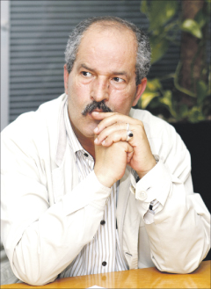
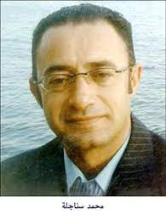
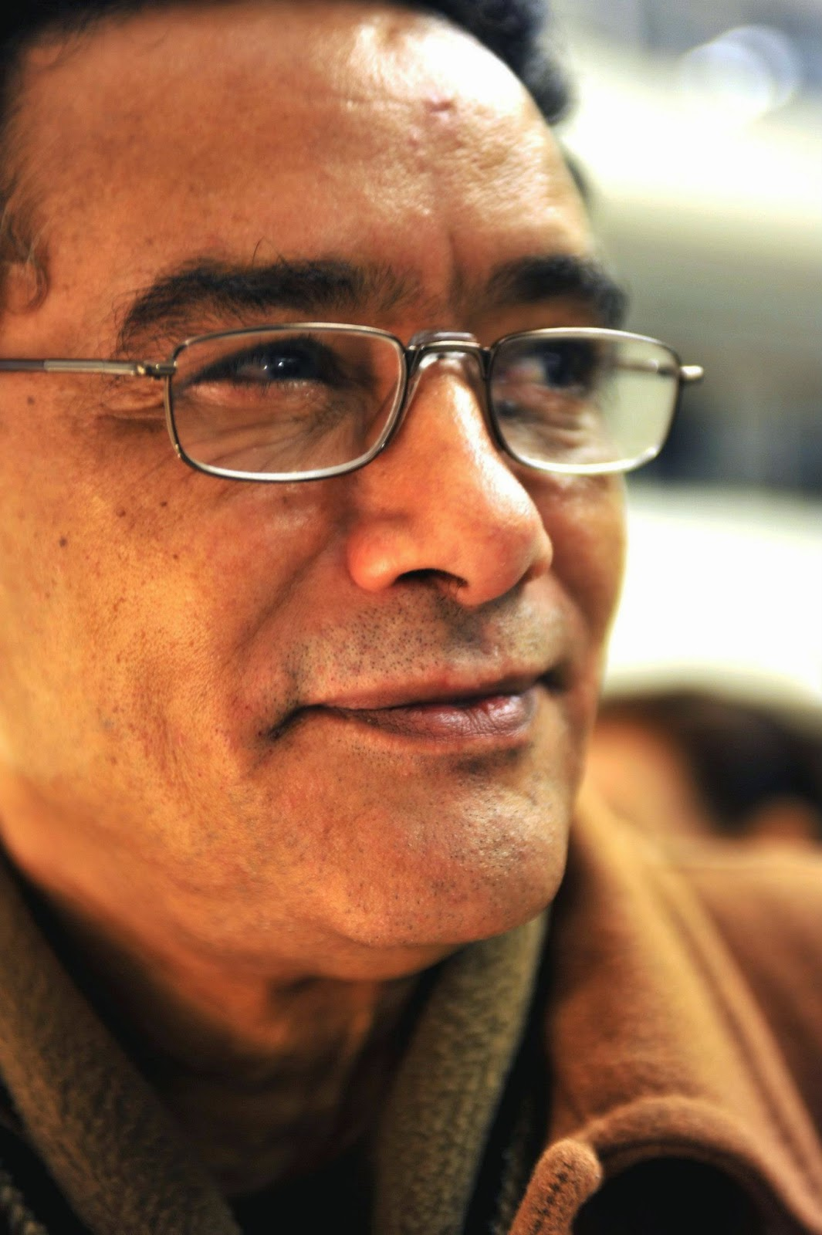
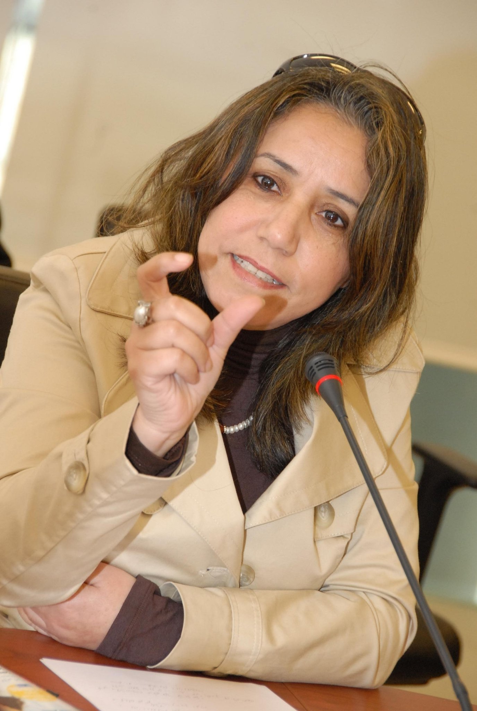
المقام والكلام، والمناسبة حديث....
الدكتور محمد أسليم
الدكتور سعيد يقطين
المبدع الأردني محمد سناجلة
الدكتورة زهور كرام

Slide 15
مغايرات مفاهمية أخرى:
- القارئ المخبر (Le lecteur informé) والقارئ المقصود (Le lecteur visé) لدى ستانلي فيش.
- القارئ «اللاعب» لدى ميشال بيكارد Michel Picard
القارئ المخبر عند ستانلي فيش، إنه القارئ العارف باللغة وذو كفاءة لغوية، وقد رأى الدارسون أن هذا القارئ وجد استنادا إلى النحو التوليدي للتحويلات، ذلك أن «البنية السطحية تنتج لدى القارئ حدثا ينبغي أن يعاش إلى النهاية قبل أن تصل به إلى البنية العميقة»...
بالنسبة إلى فيش، أي قارئ مطلع أو كل قارئ مطلع، هو قارئ مخبر؛ «إنه ليس تجريدا، وليس قارئا حقيقيا، بل هو كائن هجين، إنه قارئ حقيقي(أنا) يفعل كل ما في وسعه لكي يصبح مطلعا»...
أما عن القارئ المقصود فيقصد به ستانلي فيش تلك الفكرة المرسومة في ذهن المؤلف حول مستقبل نصه، وهي فكرة غير ثابتة تتغير من مؤلف لآخر، إن القارئ المقصود يمكن عده مجرد بنية تخييلية تسيح في النص، وتمثل مفهوم إعادة البناء، ذلك أنه الصورة المسبقة الموضوعة للذهن المستقبل والذي يتخيله المؤلف في العادة ويرسمه وفق ما يتراءى لعوالمه النصية....

Slide 16
القارئ «اللاعب» لدى ميشال بيكارد Michel Picard
في مقال له بعنوان القراءة كلعب يؤسس ميشال بيكارد لجنس آخر من القراء، قارئ مهادن يأخذ فعل القراءة بما هي لعب، لعب مفارق بما هو بناء للمعنى، تلعب استراتيجية اللعب القارئ دورا فعالا عند بيكارد لإعادة تصميم المعنى، ذلك أن لعبة الانتقائية التي ينهجها المؤلف في بناء نص دال لن تفتحها إلى مواجهة في إطار اللعب القرائي، ومن هذا المنطلق يدعو لتجديد درس الأدب ولاستراتيجيات قراءاته، خاصة في مؤلفه الأدب والموت.
راجع لميشال بيكارد ما يلي:
Refer : Michel Picard, La lecture comme jeu, (causerie introductive au congrès de l'ABF, "qui lit quoi !, mai 1984"), bulletin d'informations de l'association des bibliothécaires française-n 167, 2eme trimestre 1995.
Michel Picard, La Littérature et la Mort, Presses Universitaires de France, 1995.

Slide 17

إن اقتراح بيكارد للقارئ اللاعب، يعول عليه كقارئ قادر على كشف خدع النص الوهمية التي تقوم على صيغة انتقائية في التأليف، واستقبال المنتقى بمنطق التلاعب اللفظي يفضي إلى اكتشاف أساس الكتابة وبالتالي إلى سبر أغوار بنى النص موضوع التلقي. ويتحقق ذلك من خلال تباعد وتجاذب قطبين أساسيين هما عالم النص وعالم القارئ...
Paul Ricœur, du Texte a location Essai, de herméneutique, Edition Seuil, paris, P112, P126.

Slide 18
إشارات مفهومية أخرى...
القارئ المثالي لدى كوست واينغاردن Roman Ingarden وDidier Coste مثلا، والقارئ المجرد لدى شميت ولينتفلتJap Lintvelt و S.J. Schmidt للمزيد عن القارئ المثالي عند رومان اينغاردن، راجع مقال:
Anna Biolik, Roman Ingarden—l'idée de l'œuvre littéraire et sa concretisation, Canadian Slavonic Papers / Revue Canadienne des Slavistes, Published By : Taylor & Francis, Ltd. Vol. 25, No. 2 (June 1983), pp. 225-234.
للمزيد عن القارئ المجرد لدى جاب لينتفلت: راجع: جاب لينتفلت: مستويات النص السردي الأدبي: ترجمة رشيد بن حدو، آفاق، عدد 9-8، ص(81-88).

Slide 19
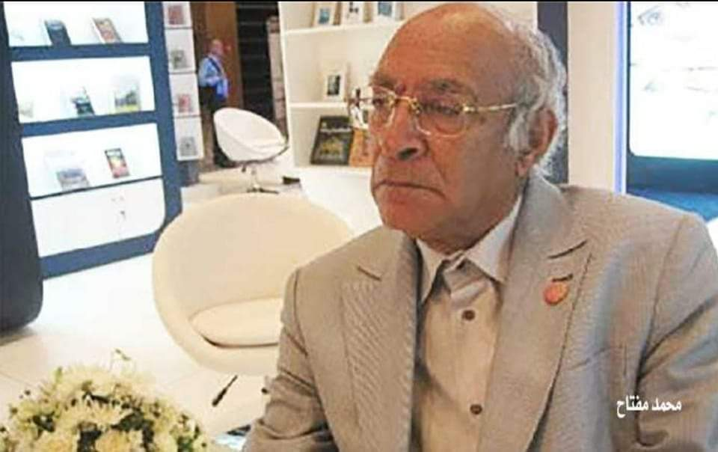

خاتمة وآفاق...
يقول الدكتور محمد مفتاح في كتابه المفاهيم معالم: «لا ريب في أن أي تواصل لغوي لا يتحقق بين الناس إلا بالمفاهيم، إذ هي جوهر اللغة الطبيعية العادية، ولب اللغة العلمية الاصطناعية، المفاهيم هي ما يجعل الإنسان يفرق بين شيء وشيء وكائن وكائن وكيان وكيان.»
محمد مفتاح، المفاهيم معالم، المركز الثقافي العربي، ط1 ،بيروت، 1999، ص 6.
يعتبر مفهوم القارئ من بين أكثر المفاهيم المشرعة على قراءات مختلفة، وتتحدد هويته من حيث كونه محط تجاذبات ابستيمولوجية...
المفهوم يحضر في كل النظريات التي تناولت القراءة، كما يتجذر في مختلف الاتجاهات النقدية الأدبية. وهو ما يسهم من حدة اختراق بنيته الدلالية، وبالتالي لا تتأتى سياسات إدراكه كمفهوم مركزي في الدرس النقدي والأدبي دونما استحضار كل تلك الاتجاهات النقدية والنظريات التي وضعته ضمن شبكتها المفاهيمية...

Slide 20
بيبليوغرافيا الموضوع شاملة ولكل غاية مفيدة...
الكتب
أحمد بوحسن، نظرية التلقي والنقد الأدبي الغربي الحديث، ضمن نظرية التلقي إشكالات وتطبيقات، منشورات كلية الآداب والعلوم الإنسانية بالرباط، سلسلة ندوات ومناظرات، رقم 24، الدار البيضاء، سنة 1993.
ميشال ريفاتير، معايير تحليل الأسلوب، ترجمة حميد الحميداني، منشورات دار سال ط 1، المغرب، 1993.
عبد الناصر حسن محمد: نظرية التوصيل وقراءة النص، المكتب المصري، القاهرة، ط1، 1999.
محمد مفتاح، المفاهيم معالم، المركز الثقافي العربي، ط1، بيروت، الدار البيضاء.
رولان بارت، النقد والحقيقة، مركز النماء الحضاري للنشر، ط1، 1994،
رولان بارت: لذة النص، تر فؤاد صفا والحسين سحبان، ط2، دار توبقال للنشر، المغرب،2001.
ريكاردو بيجليا، القارئ الأخير، ترجمة أحمد عبد اللطيف، منشورات المتوسط، ط1، 2020.
روبرت هوليب، نظرية التلقي (مقدمة نقدية)، ترجمة عز الدين إسماعيل، كتاب النادي الأدبي الثقافي بجدة، رقم السلسلة 97، ط1، سنة 1994.
سعيد يقطين، من النص إلى النص المترابط، مدخل إلى جماليات الأدب التفاعلي، الدار البيضاء، المركز الثقافي العربي، 2005.
عبد الكريم شرفي، من فلسفات التأويل إلى نظريات القراءة، الدار العربية للعلوم ناشرون، بيروت، ط1.
عبد العزيز طليمات، فعل القراءة، بناء المعنى وبناء الذات، قراءة في بعض أطروحات فولفغانغ إيزر، ضمن نظرية التلقي إشكالات وتطبيقات، منشورات كلية الآداب والعلوم الإنسانية بالرباط، سلسلة ندوات ومناظرات، رقم 24، الدار البيضاء، سنة 1993.
فولفكانك إيزر، آفاق نقد استجابة القارئ، ترجمة أحمد بوحسن، ضمن كتاب، من قضايا التلقي والتأويل، منشورات كلية الآداب الرباط، ط 1. 1994.

Slide 21
المجلات والدوريات.
المصطفى العمراني، القراءة والتأويل بين أمبرتو إيكو وفولفغانغ إيزر، فكر ونقد عدد 67، مارس 2005.
المصطفى العمراني: من سلطة الكاتب إلى حرية القارئ، فكر ونقد، العدد 88، أبريل 2007.
إيكو، جدلية النص وجدلية تأويله، ترجمة سامي محمد، جريدة القادسية، في 06-10-1988، نقلا عن حسب الله يحيى: إيكو، من الدرس السميولوجي إلى اسم الوردة، مجلة البحرين الثقافية، المجلد 8، ع 27، س 2001.
بوساحة فريدة، القارئ وبنية النص: مجلة العلوم الإنسانية، العدد 10، نوفمبر 2006.
جاب لينتفلت: مستويات النص السردي الأدبي: ترجمة رشيد بن حدو، آفاق، عدد 9-8،
جاك لينهارت، مدخل لسوسيولوجيا القراءة، ترجمة أحمد المديني، مجلة الفكر العربي المعاصر، عدد 13، سنة 1981،
مالكولم برادبري وجيمس ماكفلرن، الحداثة 1860-1930، ترجمة مؤيد حسن فوزي (بغداد: دار المأمون للترجمة والنشر، 1987)
مانفريد ناومن، المؤلف. المرسل إليه. القارئ، ترجمة عبد القادر بوزيدة، مجلة اللغة والأدب، جامعة الجزائر، عدد 2، سنة 1993.
مديحة دبابي، لذة القراءة وتفكيك الإيديولوجيا عند رولان بارت، مجلة مقاليد، عدد 8، يونيو 2015.
فانسون جوف، القراءة تواصل مؤجل، ترجمة محمد ايت لعميم، فكر ونقد، العدد 88، أبريل 2007
حنان جابر الحارثي، القراءة الفاعلة وإنتاج النص، تأصيل نظري: مجلة جامعة بابل للعلوم الإنسانية، المجلد 28، ال عدد2، 2019.
عبود سيدي عمر، أنواع القارئ: نحو نمذجة لقارئ الرواية المغربية، مجلة فكر ونقد، 1997
عمر زرقاوي، الكتابة الزرقاء: مدخل إلى الأدب التفاعلي، كتاب الرافد، العدد 56، الشارقة، 2013
عبد الكريم درويش: فاعلية القارئ في إنتاج النص، المرايا اللامتناهية، مجلة الكرمل، 2010
سعيدة حمداوي، القارئ التفاعلي في النص الأدبي الرقمي، جسور المعرفة، المجلد 05، العدد 03، سبتمبر 2019.

Slide 22
مراجع بالأجنبية:
Anna Biolik, Roman Ingarden—l'idée de l'œuvre littéraire et sa concretisation, Canadian Slavonic Papers/ Revue Canadienne des Slavistes, Published By : Taylor & Francis, Ltd. Vol. 25, No. 2 (Juin 1983)
Charles S. Peirce, Ecrits sur le signe, Trad. G. Deledalle, Seuil, 1978.
H.R. Jauss, pour u Wolfgang Iser, The implied reader, Patterns of communication from Bunyan to Bekett, Baltimore, 1987ne esthétique de la reception, trad. Par Claude Maillard, Ed. Gallimard, 1996
Hans Robert Jausse, Pour une herméneutique littéraire, Trad. Maurice Jacob, Gallimard, 1988.
Michel Riffaterre, "l'illusion référentielle", in Littérature et réalité, Seuil, 1978
Michel Picard, La lecture comme jeu, (causerie introductive au congrès de l'ABF, "qui lit quoi !, mai 1984"), bulletin d'informations de l'association des bibliothécaires française-n 167, 2eme trimestre 1995.
Michel Picard, La Literature ET la Mort, Presses Universitaires de France, 1995.
1985Jaap Lintevelt. Essais de typologie narrative. Ed: José Corte, Paris , 1981.
Paul Ricœur, Le conflit des interpretations, Essay's d'herméneutique, Seuil, 1969.
Umberto-Eco, Le Signe Histoire et analyse d'un concept, Lgf, Ldp biblio Essais, 1992.
Wolfgang Iser, l'acte de lecture. Théorie de l'effet esthétique, Pierre Mardaga, Editeur, 1985.

Slide 23
انتهى؛
شكرا على المتابعة والانتباه.
المـــــــنـــاقشة والتفاعل:

